Slide 1
이승준 SEMIPROJECT – 도서관리 프로그램
개발환경
  OS : window11
  java version : 11
  eclipse version : Version: 2021-03 (4.19.0)

Slide 2
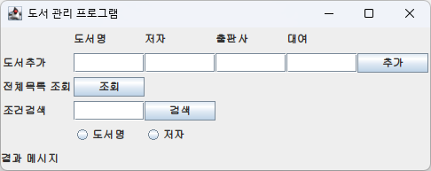
0. 전체 화면 구성
1
2
3
4

Slide 3
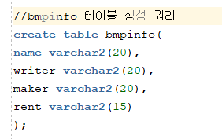
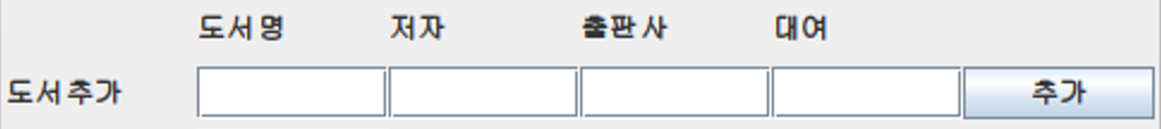
1. 도서 추가
오라클로 쿼리를 작성하여 테이블을 생성 후
1
각 텍스트필드에 데이터를 입력하고 추가 버튼으로 ROW값을 삽입

Slide 4
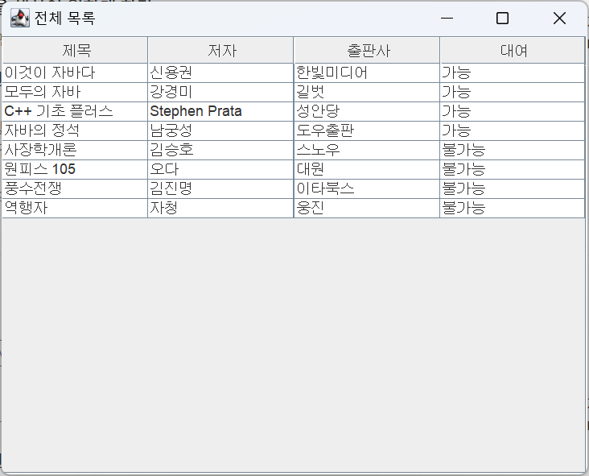

2. 전체 목록 조회
2
조회 버튼 클릭 시 새 창에 목록 출력

Slide 5
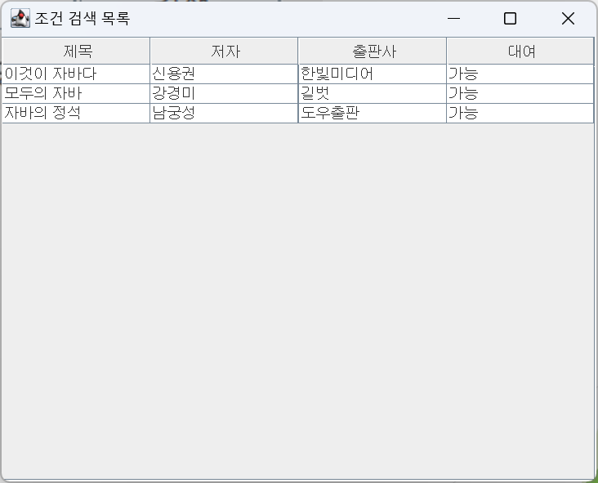

3. 조건 검색
3
검색어 입력
도서명 or 저자 선택
검색 버튼 클릭

Slide 6
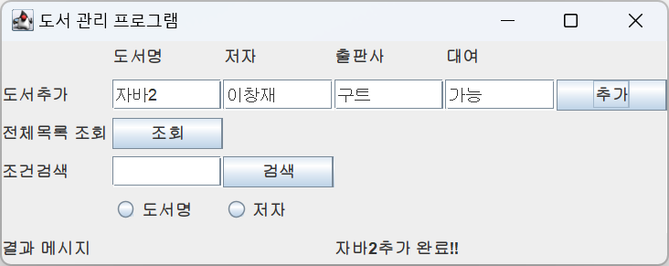
4. 결과 메시지 창
4
기능 1, 2, 3에 대한 결과 메시지를 라벨에 출력

Slide 7
5. SEMIPROJECT 진행중 느낀 점
  강의 시간에 배웠던 내용들을 완벽하게 숙지하지 못했다는 생각에 배운 내용을 기본으로 세미프로젝트를 진행하는 것을 목표로 잡았습니다.
  강의 중 따라 친 코드들을 하나씩 이해하는데 가장 많은 시간을 사용했고 이후 살을 붙이기 시작했는데 전혀 다른 문제에 봉착하게 되어 인터넷으로 검색하여 기능을 하나씩 추가해보았습니다.
  새로운 코드(Jframe)를 이해하는데 많은 시간이 걸렸지만 한번 이해, 사용 이후엔 수월하게 이후 기능들을 추가할 수 있었습니다.
  하지만 처음에 계획했던 기능을 다 구현하지 못했던 것이 아쉬웠고 기능 하나에 얼마나 많은 시간을 쏟아야 하는지 현재의 제 상황을 깨닫는 시간이 되었습니다.
  앞으로의 일들, 취업 이후 현장에서의 일들도 마찬가지 일거라 생각하며 하나씩 차근차근 풀어나가는 것이 중요하다는 것을 알 수 있는 좋은 기회였습니다.

